Slide 1
2017-2018 HAZİRAN DÖNEMİ
SEMİNER ÇALIŞMALARI
HAZIRLAYAN
OSMAN BATURHAN EKİCİ

Slide 2
KAYNAŞTIRMA EĞİTİMİ SÜRECİ:
SINIF İÇİ MATEMATİK UYGULAMALARI
Millî Eğitim Sayı 207 Yaz/2015

Slide 3
Giriş
Özel gereksinimli bireylerin toplumun bir parçası olarak yaşamlarını sürdürebilmeleri
için eğitimde fırsat eşitliğinden yararlanmaları gerekmektedir. Bu bireylerin
eğitiminde ayrı ve birlikte eğitim olmak üzere iki tür uygulama bulunmaktadır.

Slide 4
Kaynaştırma uygulamaları, özel gereksinimli öğrencilerin tam ya da yarı
zamanlı olarak akranlarıyla birlikte genel eğitim sınıflarında öğretmene ve öğrencilere
destek hizmetlerinin sağlanması yoluyla eğitim alamaları anlamına gelmektedir
(Gürgür, 2008).

Slide 5
Matematik kavram ve becerilerinin kazandırılmasında yaşanan
bazı zorluklar göz önüne alınırsa zihinsel yetersizliği olan öğrencilere uygun
öğretim programların planlanması üstünde önemle durulması gereken bir konudur.
Matematik bilgi ve becerileri kazanmanın günlük yaşamı sürdürebilmedeki önemi
dikkate alınırsa, matematik öğretiminin zihinsel yetersizliği olan öğrencilere göre
düzenlenmesi ve onların gereksinimleri doğrultusunda bireyselleştirilerek sunulması
gerekmektedir (Hudson ve Miller, 2006).

Slide 6
Yöntem
Bu çalışmada, matematik öğretmenlerinin ve öğrenci velilerin kaynaştırma
sürecinde sınıf içi matematik uygulamalarına ilişkin görüşlerini detaylı olarak sunmak
amacıyla nitel araştırma yaklaşımlarından biri olan “durum çalışması (case
study)” yöntemi kullanılmıştır. Durum çalışması; araştırmacıya, özel bir durum veya
olay üzerinde yoğunlaşabilme ve çalışmada yer alan değişik faktörleri tanımlayabilme
fırsatı vermesi sebebiyle (Bogdan ve Biklen, 1998; Yıldırım ve Şimşek, 2005; Çepni,
2007; Yin, 2009) araştırmada tercih edilmiştir. Çalışma, tek bir analiz birimi olarak
Kaynaştırma Süreci’nde Matematik Uygulamaları’nı ele aldığından özel durum çalışmasının
bütüncül tek durum deseni ile yürütülmüştür (Yıldırım ve Şimşek, 2005).

Slide 7
Araştırma etiği
çerçevesinde katılımcıların isimleri kullanılmamıştır. Bu nedenle katılımcı öğretmenler;
“Ö1, Ö2, Ö3, Ö4, Ö5, Ö6, Ö7” veliler ise ‘‘V1, V2, V3, V4, V5, V6, V7, V8, V9, V10”
kodlarıyla isimlendirilmişlerdir.

Slide 8
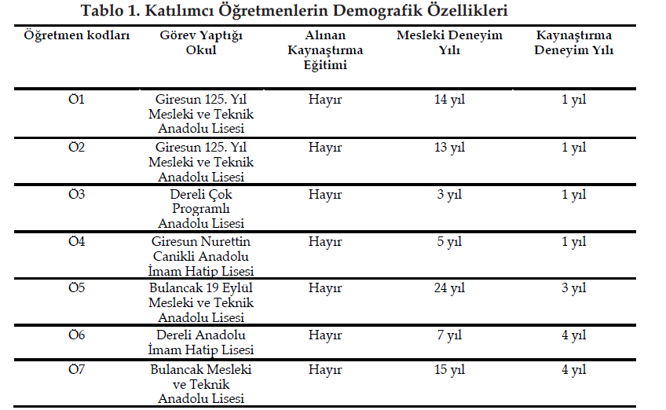

Slide 9
Verilerin Analizi
Araştırmacılardan ikisinin katılımcılarla yüz yüze gerçekleştirdiği görüşmeler,
alan notları tutularak kaydedilmiştir. Görüşmelerden sonra kaydedilen veriler,
metne dönüştürülmüştür. Daha sonra metinler katılımcılara verilerek, kayıtların
yanlışsız ve eksiksiz olduğunun doğrulanması ve bu yolla verilerin güvenirliği
sağlanmıştır. Görüşmeler, araştırmacılar tarafından hazırlanan “Öğretmen Anket
Formu” ve “Veli Anket Formu”na bağlı kalınarak gerçekleştirilmiştir. Verilerin analizinde
içerik analizi yönteminden faydalanılmıştır.

Slide 10
BULGULAR VE YORUM
1-Velilerin Kaynaştırma Uygulamaları ve Bu Uygulamalardan
Beklentilerine İlişkin Bulgular
Araştırmaya katılan velilerden yedi tanesi ilköğretimde sunulan matematik
eğitimini yetersiz bulmuştur. Velilerden iki tanesi çocuğunun yeteri kadar matematik
eğitimi aldığını belirtmiştir. Velilerden biri 7. sınıfa kadar çocuğunun hiçbir şey
öğrenemediğini, 7 ve 8. sınıfta çocuğunun temel matematiksel işlemleri öğrendiğini
belirtmiştir. Velilerin önemli bir çoğunluğu ilköğretimde sunulan matematik eğitimini
yeterli bulmamıştır. Bu durumun altında yatan nedenler Tablo 2’de “İlköğretimde
Sunulan Matematik Eğitiminin Yetersizliğine (kodlamalar ve örnek ifadeler) İlişkin
Analiz” adı altında irdelenmiştir.

Slide 11
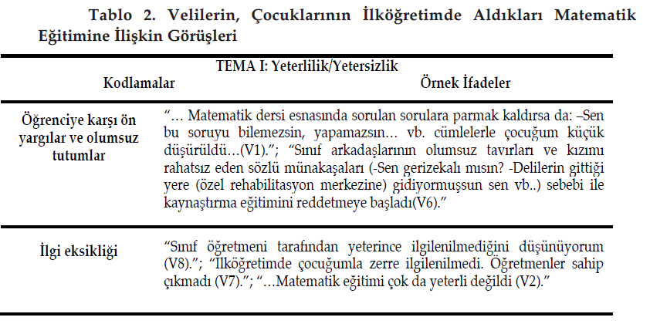

Slide 12
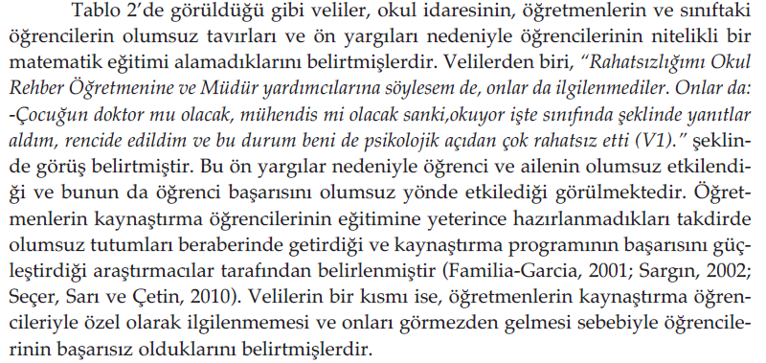

Slide 13
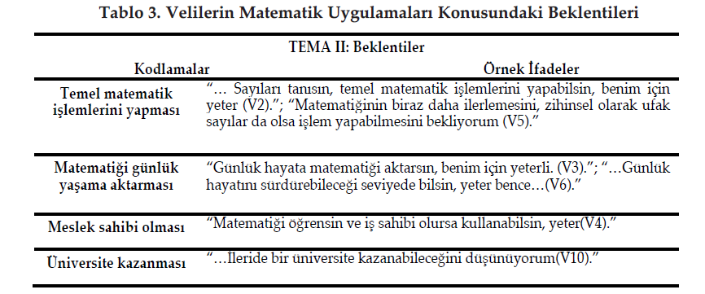

Slide 14
Tablo 3’de görüldüğü gibi veliler, çocuklarının temel işlemleri yaparak bunları
günlük hayata aktarmasını ve bu bilgilerle üniversite kazanıp meslek sahibi olmalarını
beklemektedirler. Velilerden bazıları “Çocuğumun durumunun farkındayım. Çok
fazla bir beklentim yok (V2).”; “Çok bir beklentim yok. Matematiği öğrensin ve iş sahibi olursa
kullanabilsin, yeter (V4).”; “Okulda verilen matematik öğretimi ile çok da bir şey beklemiyorum
açıkçası (V7).”şeklinde görüş belirtmişlerdir. Bu verilerden yola çıkarak velilerin
çocuklarının durumunun farkında olduğu ve bir veli dışında velilerin çok yüksek
beklentiye sahip olmadıkları sonucuna ulaşabiliriz.

Slide 15
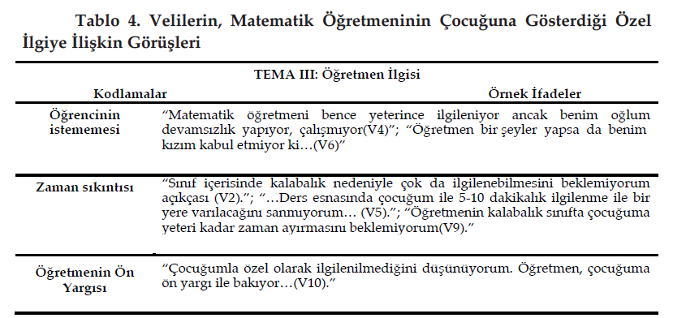

Slide 16
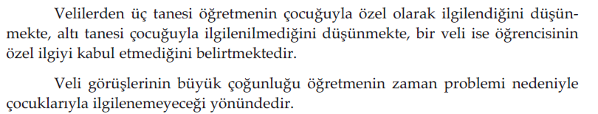
TABLO 4’E GÖRE:

Slide 17
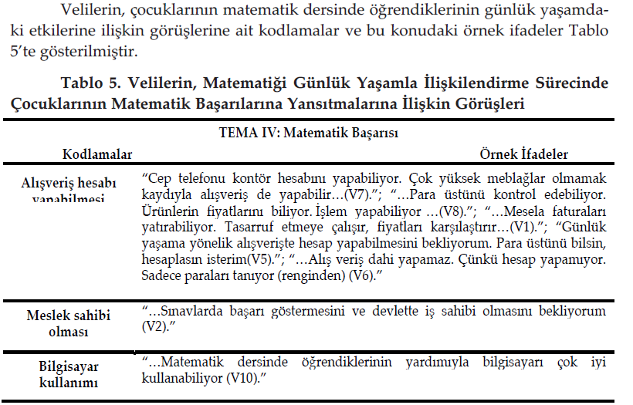

Slide 18
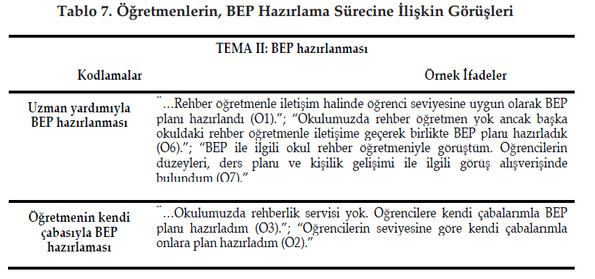

Slide 19
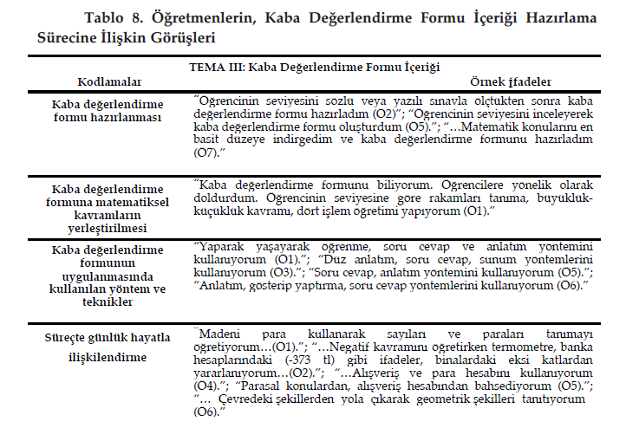

Slide 20
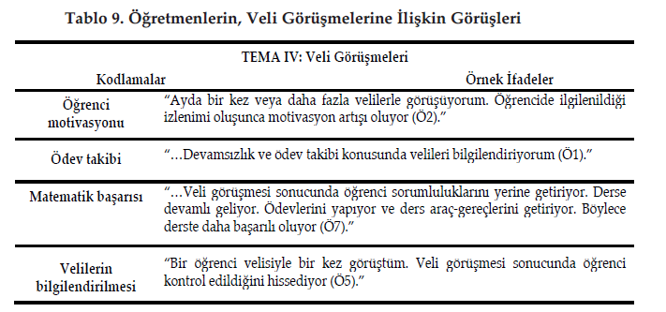

Slide 21
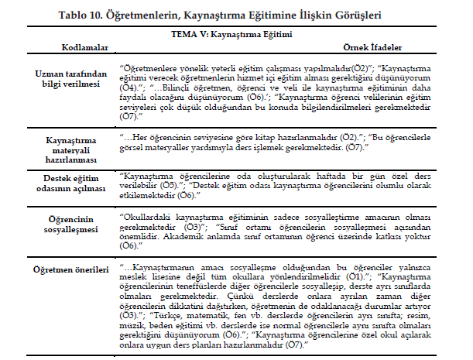

Slide 22
Tartışma, Sonuç ve Öneriler
Çalışmanın sonucunda öğrenci velileri, öğretmenlerin ve normal öğrencilerin
çocuklarına karşı olumsuz tutum ve davranışlarda bulunduklarını belirttikleri ortaya
çıkmıştır. Türkiye’de birçok araştırmacı tarafından kaynaştırma eğitimi veren öğretmenlerin
bu konuda yeterli bilgi ve beceriye sahip olmaları, kaynaştırma öğrencilerine
yönelik olumlu tutumlar sergilemelerinin önemi vurgulanmıştır

Slide 23
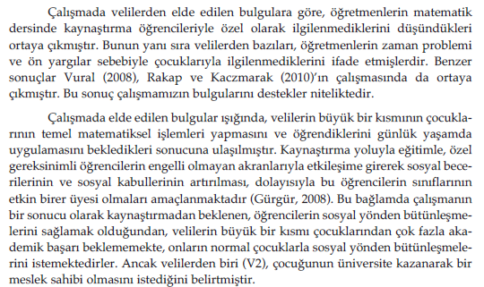

Slide 24
Çalışmada, matematik öğretmenlerinin BEP hazırlama konusunda yeterli bilgiye
sahip olmadıkları sonucuna ulaşılmıştır. Bir diğer sonuç da, öğretmenlerin pek
çoğunun BEP’i kendisinin hazırladığı, rehber öğretmen, veli ve RAM ile görüş alışverişinde
bulunmadığı ortaya çıkmıştır. Yurt dışında yapılan bazı araştırmalar da
çalışmamızın sonuçlarıyla paralellik göstermektedir (Bursuck, 1989; Cook ve
Semmel, 1999; Pavri ve Luftig, 2000).

Slide 25
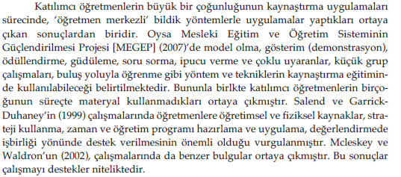

Slide 26
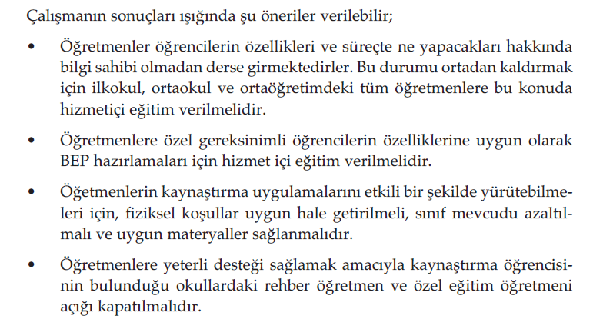

Slide 27
